Slide 1

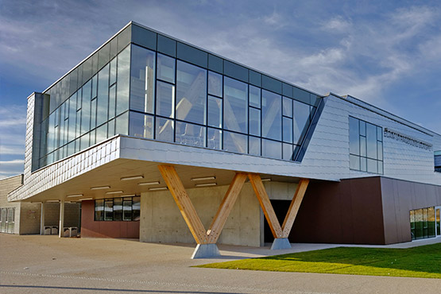
ASSEMBLÉE GÉNÉRALE
11 JUIN 2022
Restaurant
La vieille Tour
SELESTAT
IESF – Alsace (ARISAL) – AG 11.06.2022

Slide 2
Ordre du jour de l’Assemblée Générale
Accueil des participants
Rapport moral pour l’exercice 2021
Rapport financier 2021
Rapport des Réviseurs aux Comptes
Budget prévisionnel 2022
Cotisations 2023
Programme d’activités 2022
Elections au Conseil d’Administration
Désignation des Réviseurs aux Comptes
IESF – Alsace (ARISAL) – AG 11.06.2022

Slide 3
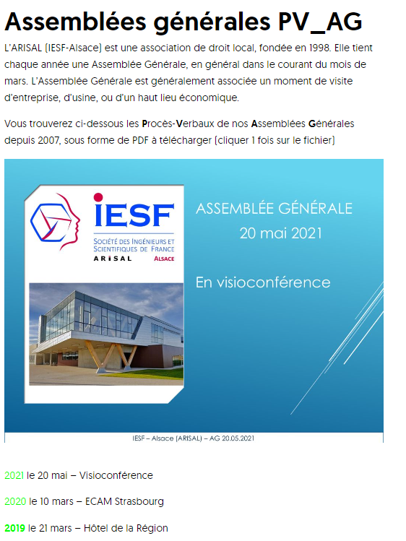
Validation du PV de l’AG 2021
IESF – Alsace (ARISAL) – AG 11.06.2022

Slide 4

Rapport moral pour l’exercice 2021
IESF – Alsace (ARISAL) – AG 11.06.2022

Slide 5
Rapport moral pour l’exercice 2021
IESF – Alsace (ARISAL) – AG 11.06.2022
Notes:
MIS : Valérie Giamberini, Colmar

Slide 6
Relations IESF National
14-17 octobre 2021 – Congrès des régions
Clermont Ferrand
Participation Willy
AGO IESF – 22 juin 2021 – Neuilly –
Non représenté
Réunions Bureau des Régions
CR disponibles sur demande : 26/02/2021 – 23/06/2021
Mise en place des adresses teams
IESF – Alsace (ARISAL) – AG 11.06.2022

Slide 7

Visioconférence Laser a impulsions ultra-breves
Suite AG 2020
IESF – Alsace (ARISAL) – AG 11.06.2022

Slide 8
PMIS
Subvention Région Grand Est
  Demande nov 2020- Accord Avril 2021
  Réunions de coordination avec IESF Lorraine
Interventions en lycées et collèges suspendues
Nuit de l’orientation (Stbg) : uniquement en virtuel – 11 et 12 février 2021 – pas de participation
IESF – Alsace (ARISAL) – AG 11.06.2022

Slide 9
CA
20/06/2021 – CA suite AG 2021- Visio
18/10/2021 en visio

Slide 10

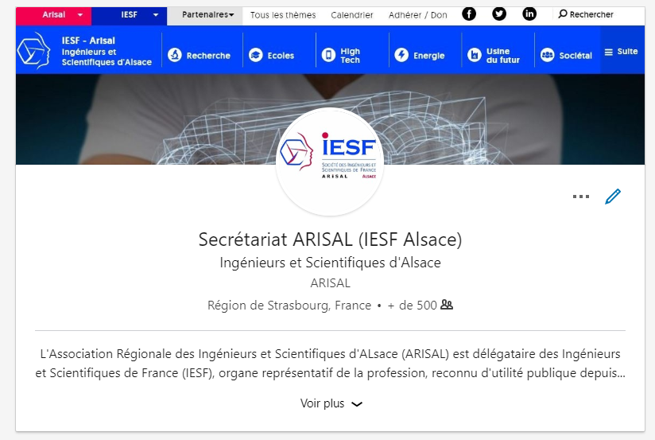


Actions de communication
561 inscrits à la newsletter (AG 2021 : 517)
Invitations à nos évènements (+relance, remerciements … etc).
Newsletter (MD)
  31.01
  17.04
  04.05 (Ass. Gen.) + 16.05 + 17.05
  29.11
2 187 contacts (-9)
Env. 130 contacts
82 (+9)abonnés à la page
IESF – Alsace (ARISAL) – AG 11.06.2022
Notes:
4

Slide 11
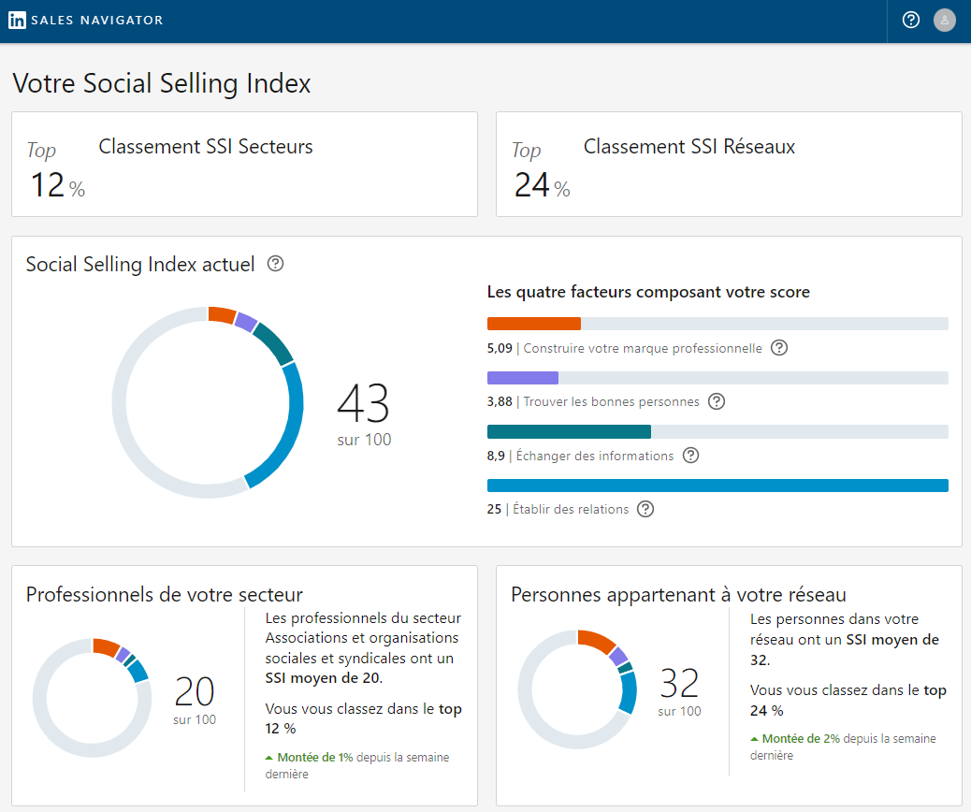

Slide 12
Site Arisal.org
201 articles publiés (Merci Willy !)
Actions à mener 2022 :
  transfert de la maintenance technique
  Diverses mises à jour techniques (versions)
IESF – Alsace (ARISAL) – AG 11.06.2022

Slide 13
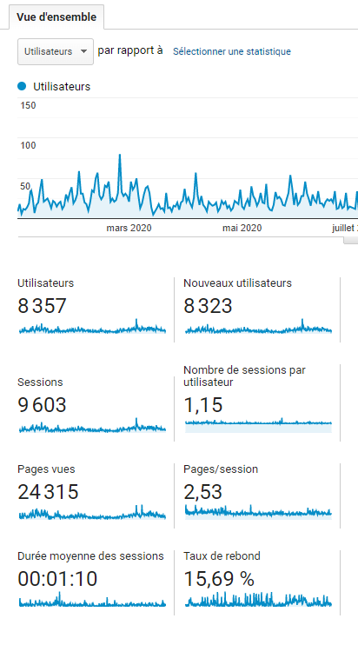
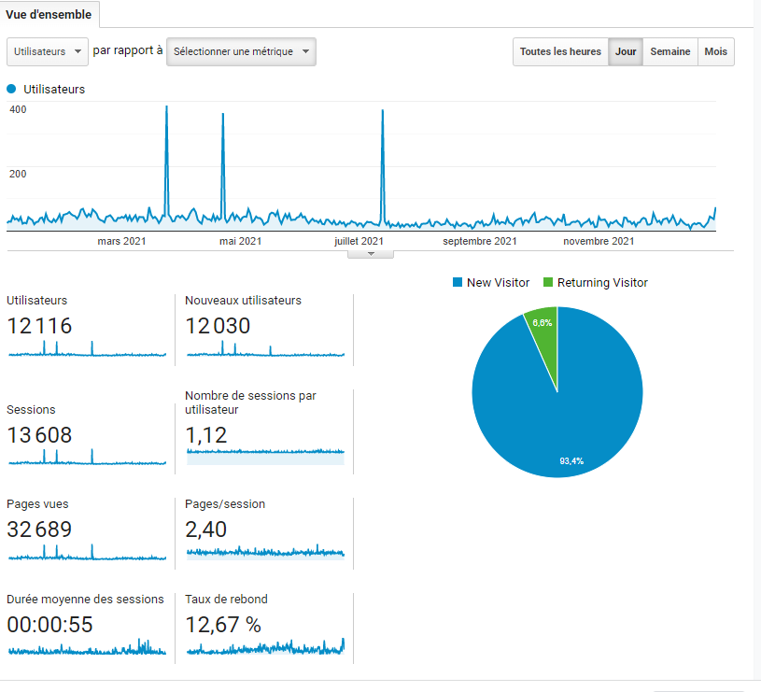
Site arisal.org
32 689pages vues, (24 315 en 2020)
12 110 utilisateurs (8 350 en 2020)
2020
2021
IESF – Alsace (ARISAL) – AG 11.06.2022

Slide 14

Rapport financier
Exercice 2021
Trésorier : Sylvain Lecler
Trésorier-adjoint : René Huber
IESF – Alsace (ARISAL) – AG 11.06.2022

Slide 15
ADHERENTS
Nouveaux :
Démissions / décès
IESF – Alsace (ARISAL) – AG 11.06.2022

Slide 16
Groupements
ENSAM (67)
IPF
Ecoles des Mines – (Intermines Alsace)
ENSCMu (Chimie Mulhouse)
Télécom Physique Strasbourg
ECAM
ICAM
Centrale-Supélec
CNAM (UNICNAM)
Réunion des présidents de groupements : Aucune
IESF – Alsace (ARISAL) – AG 11.06.2022

Slide 17
Rapport
des
Réviseurs aux Comptes
Commissaires aux comptes :
Maurice Fracassi
Jean-Pierre Freund
IESF – Alsace (ARISAL) – AG 11.06.2022

Slide 18
Budget prévisionnel 2022
Présidente : Céline Poloce
Trésorier : Sylvain Lecler
IESF – Alsace (ARISAL) – AG 11.06.2022

Slide 19
Renouvellement des
Réviseurs aux Comptes
Proposition : réviseurs aux comptes
Maurice Fracassi
Martine DEMAY
IESF – Alsace (ARISAL) – AG 11.06.2022

Slide 20
Cotisations 2023
Membre individuel (ingénieur ou équivalent, en activité ou retraité): 60 €
Membre individuel (première année ) 30 €
Membre junior (étudiant dernière année cycle ingénieur ou M2) 15 €
En recherche d’emploi 15 €
Membre d’honneur (décision de l’AG sur proposition du CA) exonéré
Groupement : 2,5€ par adhérent cotisant en Alsace
Entreprise (moins de 5 ans ou moins de 5 salariés) 150 €
Entreprise (autres) 300 €
IESF – Alsace (ARISAL) – AG 11.06.2022

Slide 21
Barème frais de mission
Train | Voiture | Petit déjeuner | Repas | Hôtel
2e classe | 0,324 €/km | 10€ | 18€ | 87€
https://www.service-public.fr/associations/vosdroits/F1132
Rappel :
Mission remboursée si validée lors d’un conseil
Ne sont pas remboursables (frais/don) : la participation aux bureaux, CA, AG et réunions adjacentes
IESF – Alsace (ARISAL) – AG 11.06.2022

Slide 22
ELECTIONS AU Conseil d’Administration 2022
Jacques BAUDOUIN
Thierry BECK
Thierry MARIER
René HUBER
Willy KRESSER
Sylvain LECLER
Jean-Jacques LUTTRINGER
Céline POLOCE
Serge RULEWSKI
Jean-Claude MUTSCHLER
Jean BOULEAU
Marie-Christine CRETON
Renouvellements 2022
Knut HAWERKAMP
Jean-Marie OHLMANN
Marie-Laure HISETTE-JOURDAINNE
Carine LANGER
Remi PICAND
Nouveaux candidats 2022
Néant
Président d’IESF, membre d’honneur
Désignation des Réviseurs aux Comptes
Maurice FRACASSI
Martine DEMAY
IESF – Alsace (ARISAL) – AG 11.06.2022

Slide 23
Programme d’activités 2022
Makerfight Mulhouse – 19 mars 2022
JNI Muhouse – La data dans tous ses états – 7 avril 2022
Repas Convivial VDI-ARISAL : 6 mai 2022
Participation AG IESF national – Nicole Bomo – juin 2022
Participation AG AlsaceTech – Willy Kresser – juin 2022
Congrès des Régions – Willy – Octobre 2022
PMIS :
  Subvention Région Grand-Est (nouveaux kakemonos)
  Nouvelle organisation : Nicole Bomo, Carine Langer
Festival Jaim – partenaire (contact : Martine)
  https://jaim-festival.fr/
1 à 2 afterworks (Désertez – Appel AGRO 2022)
Réunion des présidents de groupements à renouveler
IESF – Alsace (ARISAL) – AG 11.06.2022

Slide 24
SUJETS EN ATTENTE 2022
Les sujets en attente :
Formation aux réseaux sociaux pour les membres Arisal
IESF Enquête nationale déclinée en Région
Changement des statuts pour AG à distance
Groupe de travail sur la recherche d’adhérents (plaquette)
Sous-traitance Animation Réseaux Sociaux (community management + rédaction d’articles) (selon financement)
Mise en conformité RGPD
IESF – Alsace (ARISAL) – AG 11.06.2022

